Slide 1
IPコンテンツ活用土産品開発支援事業_企画書
申請者 | 所在地 |  |  |  | 担当者名
 | 団体名 |  |  |  |  | 電話番号
 | 代表者 |  |  |  |  | メールアドレス
コラボを希望する 商品 | 商品名 |  | 商品概要
 | 商品種別
 | 既存商品か否か | □ 既存商品 □ 新商品（開発）
 | 販売価格 | 円(税抜)
 | 販売(生産)予定数 | 個
作品との親和性
販路希望 | □自社の販路でのみ販売希望（ ）※販売する施設名を具体的に記入願います □自社の販路および県内各施設で広く販売希望
備考欄 | （上記の事項以外で補足がございましたら自由に記入願います）
※ 企画書の提出にあたっては、「申請にあたっての留意事項」を必ずご確認ください。

Slide 2
IPコンテンツ活用土産品開発支援事業_企画書
商品イメージ

Slide 3
IPコンテンツ活用土産品開発支援事業_申請にあたっての留意事項
○採択について
・本事業における採択数は計５件程度が上限となります。
・申請いただいても、必ずしも採択されるとは限りませんのであらかじめご了承ください。
・申請後に、事務局（協議会および委託事業者）において協議のうえ、最終的にアニメ版権元の許諾を得られたものを採択し、商品化に係る
コーディネートを支援いたします。
○商品について
・作品の世界観（花や薬・薬膳、作中に登場する人やモチーフ）と何らかの共通点や親和性があると考えられる商品であることが、申請に
あたって必須の条件となります。
・上記を踏まえ、本事業の対象となる商品は以下の２種となります。
（１）別添「オリジナルイラスト」を既存商品のパッケージやデザインに活用できるもの、もしくは「オリジナルイラスト」を活用して新たに
制作するもの
（２）別添「オリジナルイラスト」によらず、作品の世界観を、色見やモチーフ等のデザインにより表現できる既存商品、もしくは新たに
制作するもの
・原則として、別添「IBARAKI is Blossoming」ロゴを商品の一部に使用（表示）するものとします。
・原則として、県内のみで販売を行うものとします。
○費用負担について
・採択後、商品開発の過程で発生する一切の経費は申請者の負担となります。
・商品化においては、アニメ版権元との契約上、商品生産サンプルの提供と、以下版権料が発生しますが、こちらも申請者の負担となります。
・商品化ロイヤリティ・・・商品価格×生産数量に一定の商品化ロイヤリティ率をかけた金額。
※商品化ロイヤリティ率は商材や価格帯により異なります。一定額以上の商品化ロイヤリティの支払いが条件となります。
参考目安は応募企画書をもとにご案内いたしますので個別ご相談ください。
・商品開発におけるコーディネート（アニメ版権元との契約や必要となる監修作業等の仲介）については、協議会において支援するとともに、
これらに係る経費を負担します。

Slide 4

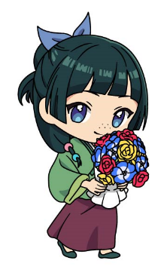


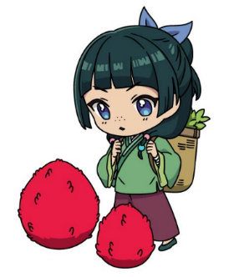
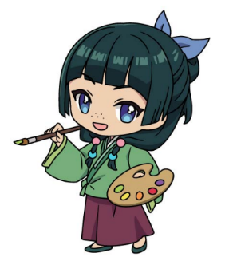
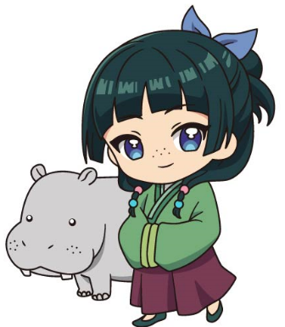
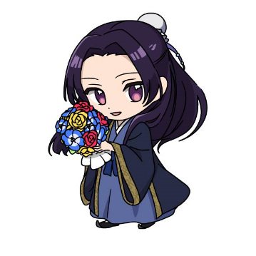



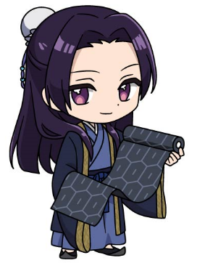
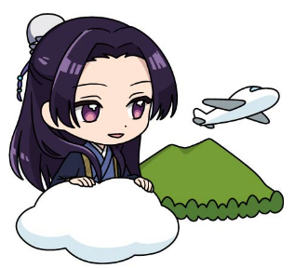
IPコンテンツ活用土産品開発支援事業_商品に活用できるオリジナルイラスト
①描きおろしイラスト
②書きおこしSDキャラクターイラスト（全12種）
※モノクロも別途制作・追加監修出しは可能です
（花） （納豆） （コキア） （アート） （水族館） （動物園）
（国営ひたち海浜公園のネモフィラ）
（花） （花火） （陶芸） （紅葉） （反物） （空港）
©日向夏・イマジカインフォス／「薬屋のひとりごと」製作委員会

